Slide 1
Docker Application
Deployment

Slide 2
Contacts
Muhammad Bintang Cahya Putra
Instagram : instagram.com/strongpapazola
Youtube : strongpapazola
Email : strongpapazola@gmail.com

Slide 3
Apa itu Docker?
- Docker adalah sistem operasi untuk kontainer. Mirip dengan cara mesin virtual memvirtualisasi (menghilangkan kebutuhan untuk secara langsung mengelola) perangkat keras server, kontainer memvirtualisasi sistem operasi server.
- Docker berfungsi dengan menyediakan cara standar untuk menjalankan aplikasi kita.

Slide 4
Docker
Untuk Pemula

Slide 5
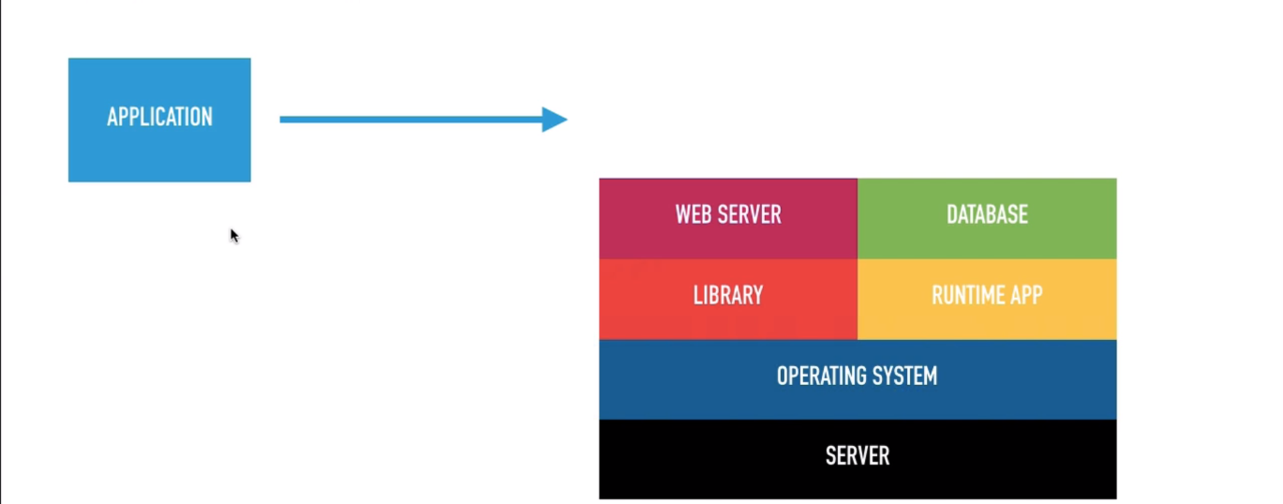
DEPLOYING APPLICATION

Slide 6
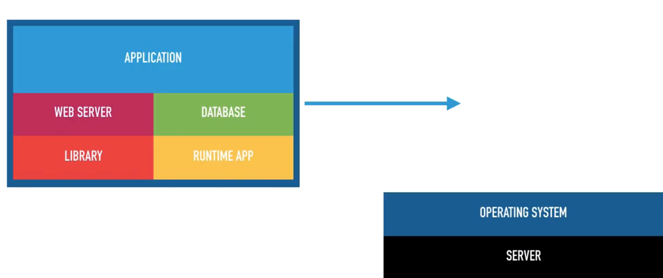
DEPLOYING APPLICATION WITH DOCKER

Slide 7
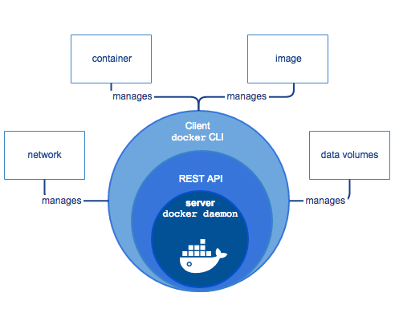
DOCKER ENGINE

Slide 8
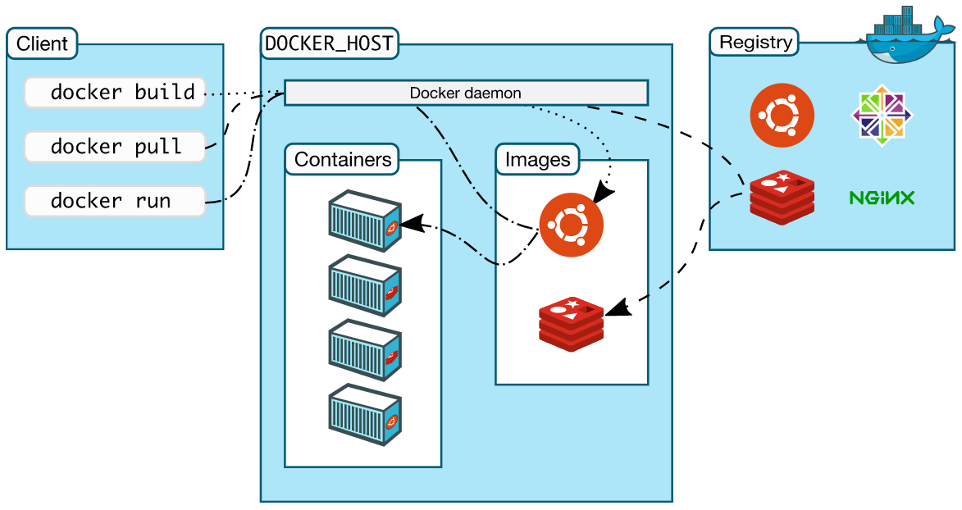
DOCKER ARCHITECTURE

Slide 9
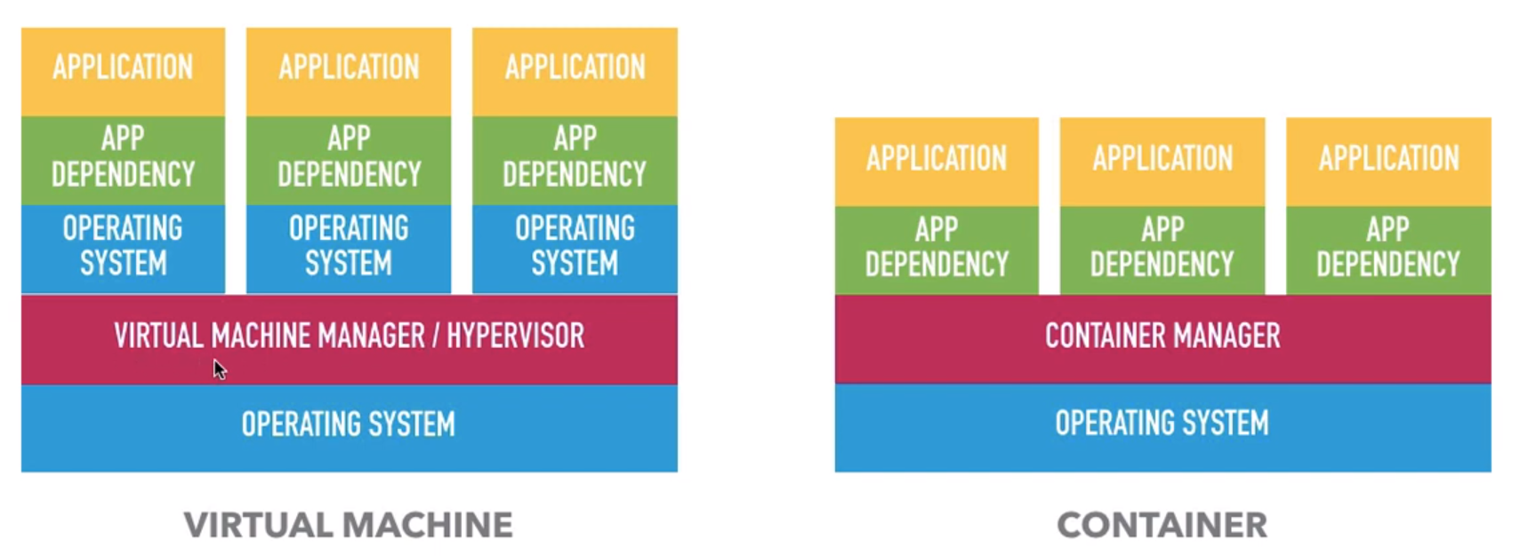
VIRTUAL MACHINE VS CONTAINER

Slide 10
DOCKER DEPLOYMENT
6. Docker menjalankan container dari image
1. Developer meminta docker untuk membuat image dan mengirim ke registry
2. Docker membuat image
3. Docker mengirim ke Image Registry
Container
Image
Image
Developer
Docker
Image
Docker
Local
Image Registry
Production
4. Developer meminda docker di production untuk menjalankan image
5. Docker mengambil image dari Image Registry

Slide 11
Docker
Example

Slide 12

Buat Sebuah Aplikasi
Untuk contoh app html file berada di dalam folder

Slide 13

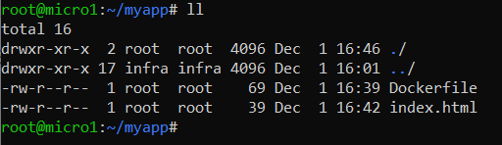
Buat File Dockerfile
Kode ini akan kita gunakan bersama dengan menyalin isi direktori saat ini ke dalam image.
Nanti di dalam folder folder aplikasi kita akan ada file dibawah

Slide 14
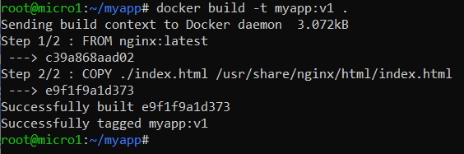
Build Docker Image
Jalankan perintah
Jalankan perintah ini untuk memastikan bahwa image sudah terbuild

Slide 15
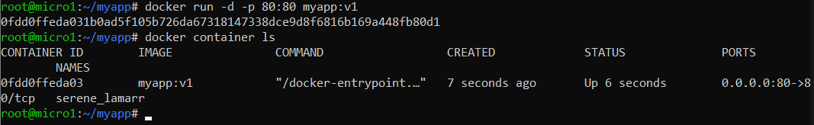
Jalankan Docker Container
Jalankan perintah berikut untuk menjalankan aplikasi
Dan pastikan aplikasi sudah berjalan

Slide 16
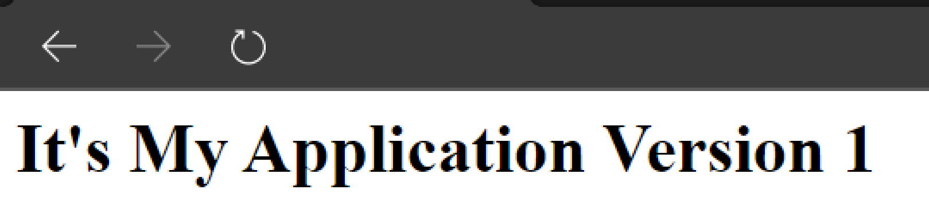

Test Aplikasi Yang Sudah Di Deploy
Bisa di cek lewat browser
atau curl

Slide 17
Challenge
Yang bisa dilakukan :
- Membuat deployment aplikasi untuk Docker
- Mulai menggunakan Kubernetes Cluster untuk deployment

Slide 18
Contacts
Instagram : instagram.com/strongpapazola
Youtube : strongpapazola
Email : strongpapazola@gmail.com

